Slide 1
第一章 Linux系统概述
李钦 副教授
华东师范大学计算机科学与软件工程学院

Slide 2
Outline
Linux 概述
Linux 系统安装
Linux 终端使用
Linux 常用命令

Slide 3

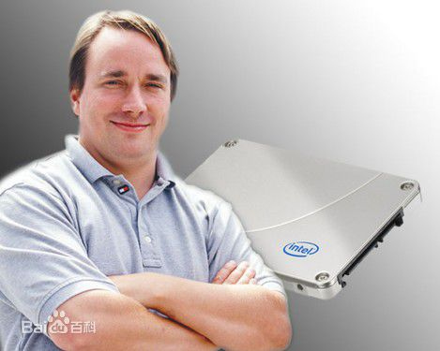

Linux 发展背景
UNIX 操作系统 (Ken Thompson, Dennis Ritchie, Douglas Mcllroy. 1969)
MINIX 操作系统 (Andrew Tanenbaum. 1987)
GNU (Richard Stallman. 1983)
Linux 内核 (Linus Torvalds. 1991)
GPL协议
POSIX 标准
Linus B. Torvalds
GNU

Slide 4
自由的操作系统和软件
GNU: 目标是创建一套完全自由的操作系统
包含了可自由使用的软件，如Emacs，GCC，Tex，X Window
制定了3个自由软件协议：GPL，LGPL，GFDL
GPL（General Public License）
软件以源代码形式发布
只要软件中使用了被GPL协议保护的部分，该软件本身也必须遵守GPL协议
不排斥对自由软件进行商业包装和发行
POSIX (Portable Operating System Interface)
定义了操作系统为应用程序提供的接口标准
一个兼容POSIX的程序，可以在任何符合POSIX标准的操作系统上编译执行

Slide 5






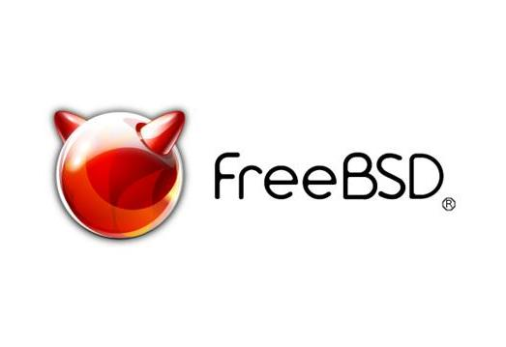


Linux 发行版本
RedHat Linux
CentOS
Debian
Fedora
Ubuntu
Gentoo
FreeBSD

Slide 6
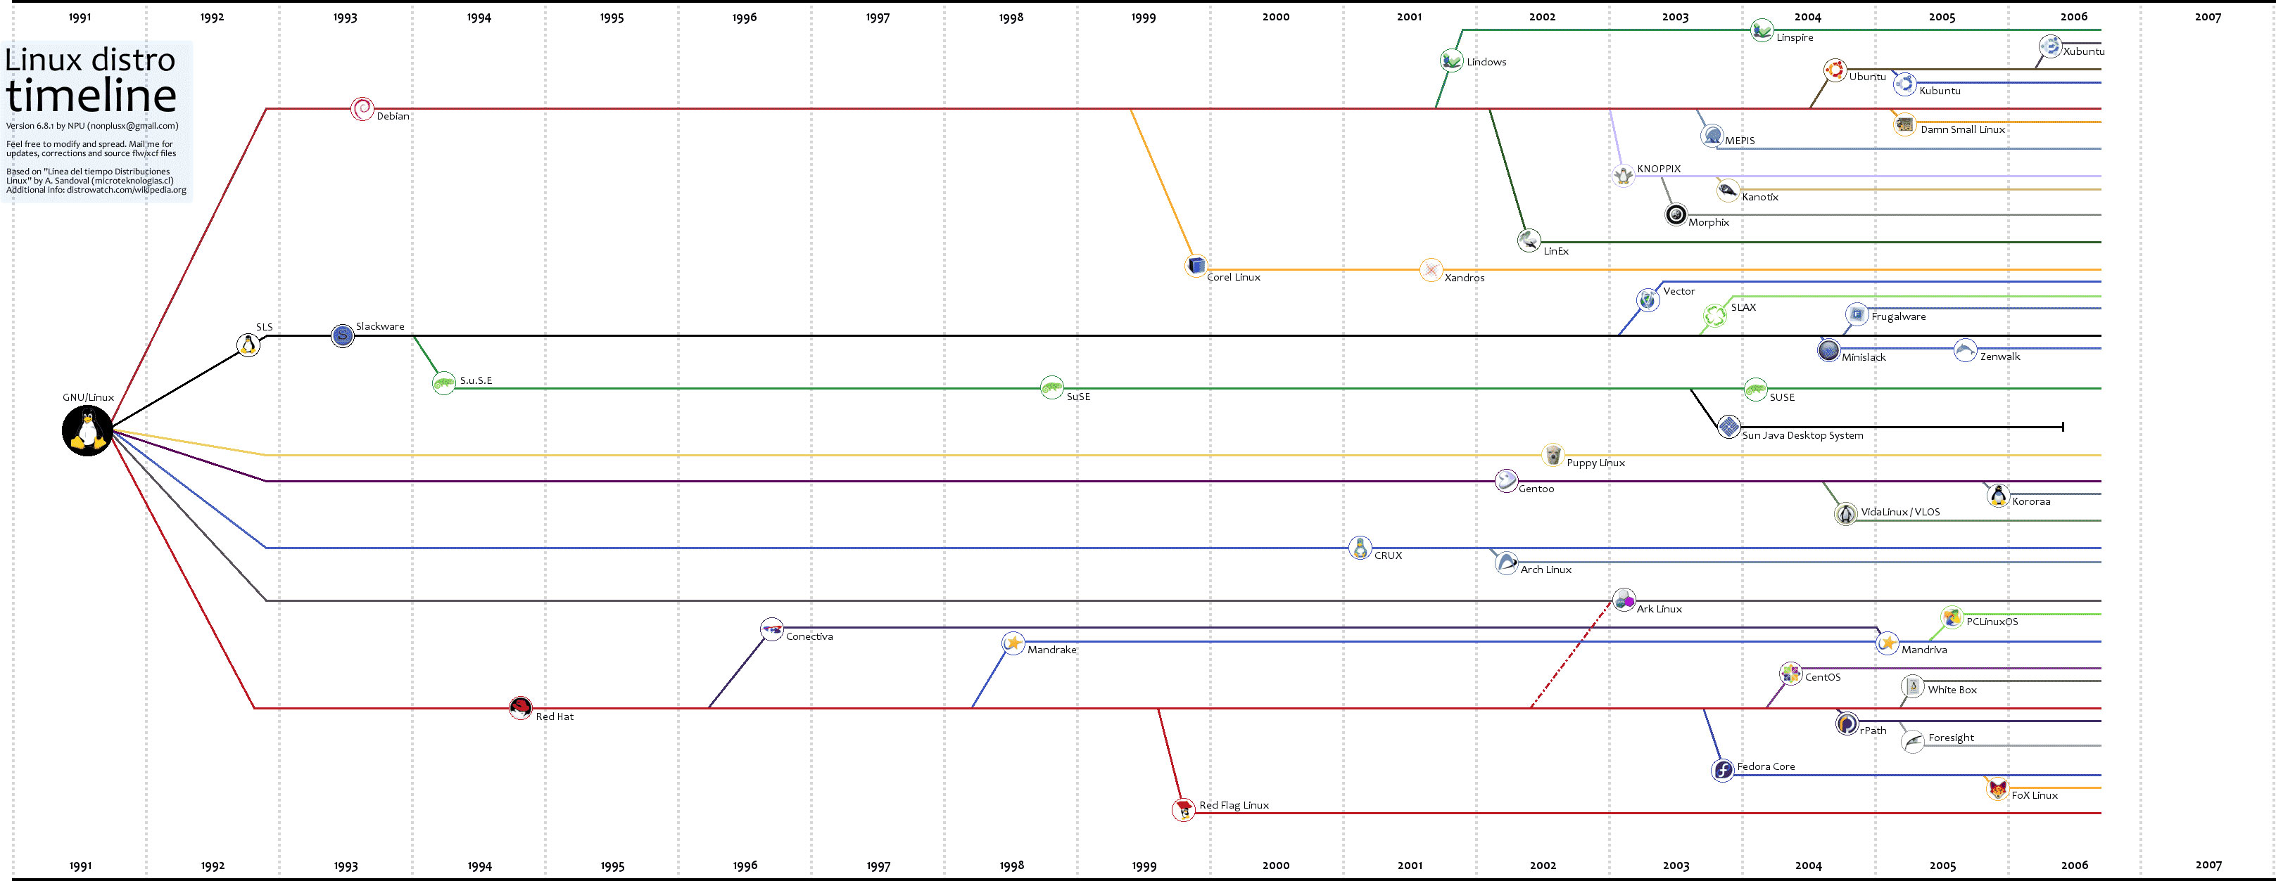
Linux 发展时间线

Slide 7
Linux 系统安装
虚拟机安装
Vmware Workstation Pro 12
http://www.vmware.com
Linux系统安装
Ubuntu 16 LTS
http://www.ubuntu.com/download/desktop

Slide 8
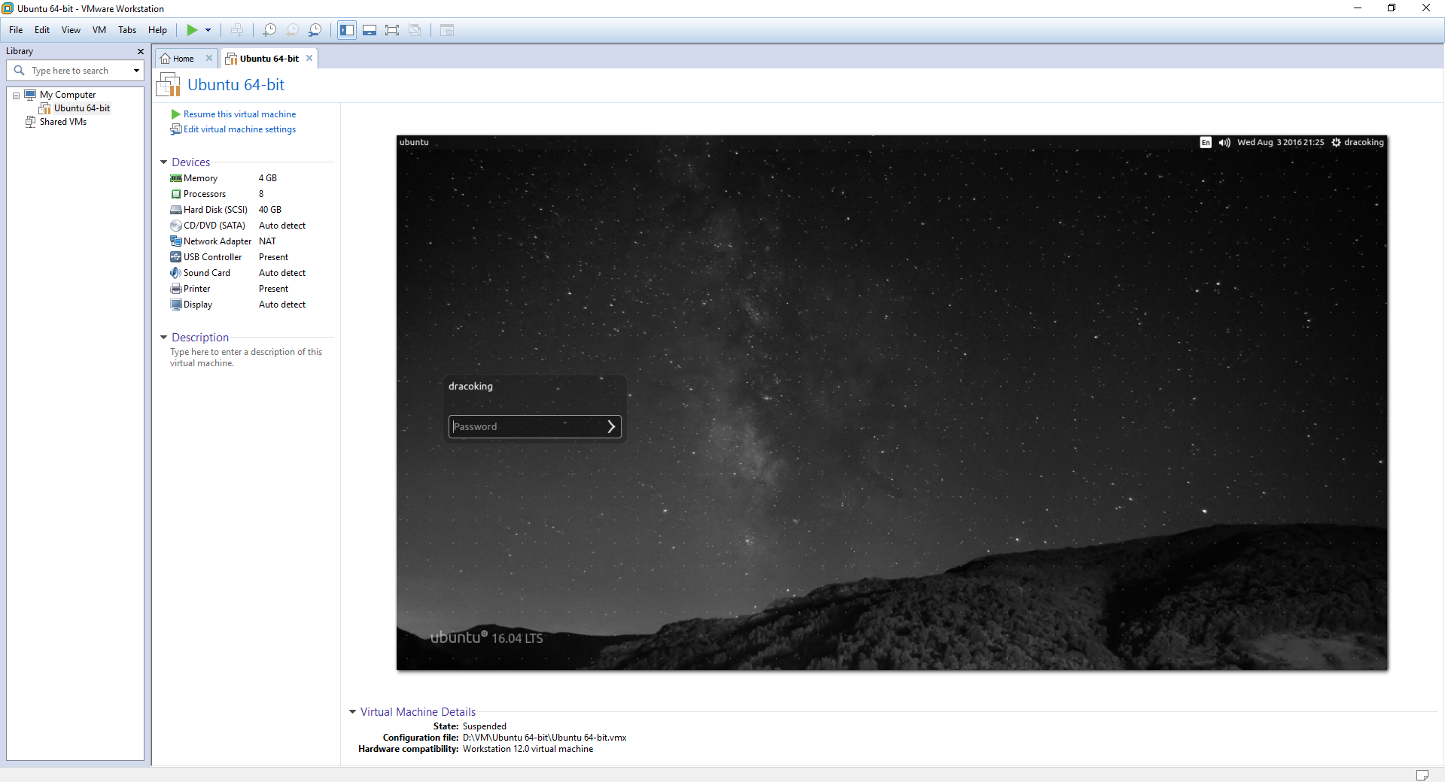
VMware Station
d

Slide 9
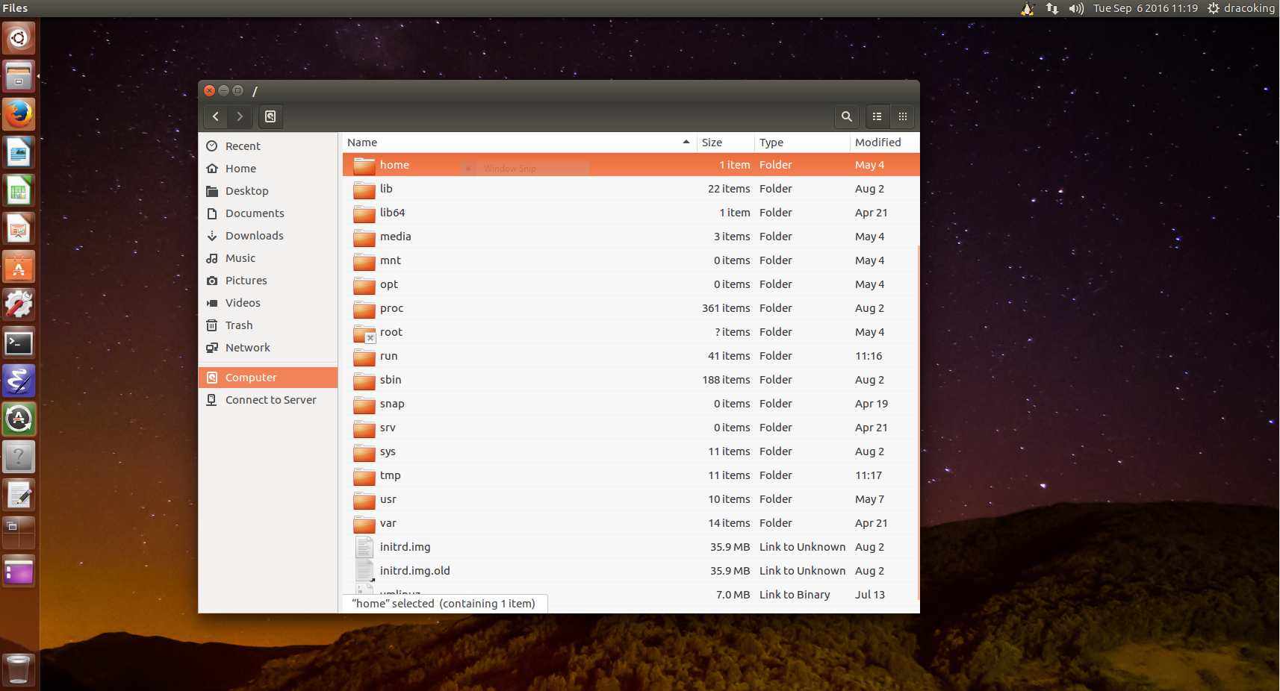
Ubuntu
d

Slide 10
Linux 操作系统
操作系统：连接应用软件与计算机硬件的桥梁
管理计算机的硬件资源
为程序运行提供环境
多任务运行与调度
文件存储管理
Linux操作系统特点
C语言设计与编写，可移植性强
多用户同时访问，适合工作站和服务器环境
通过shell与操作系统互动

Slide 11
Linux 体系结构
Linux内核
内核是操作系统核心，在启动时加载进内存
内核直接与计算机硬件交互
管理系统内存，调度任务进程，执行系统调用
Shell
用户与操作系统内核的交互接口
用户指令的解释器
每个登录用户都有一个shell为其工作
用户
用户
用户
Shell
内核
硬件

Slide 12
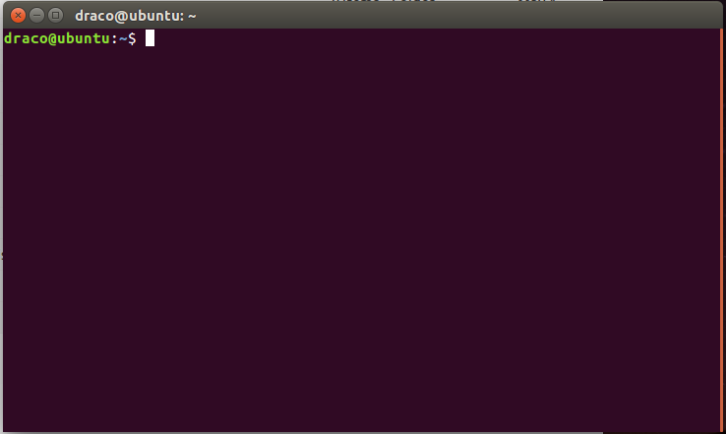
Linux Shell终端
Shell终端是用户与Linux系统交互的主要平台
使用命令行解释方式执行用户指令
常见的shell种类
bash
TC shell
Korn shell

Slide 13
Linux 常用shell命令
命令结构
不同命令有不同的功能
同一命令的不同参数具有不同功能
每条命令有固定的选项集合
查看命令的帮助信息，了解参数的功能
man 命令名
命令名 --help
info 命令名
提示符
选项
命令
参数

Slide 14




echo
命令格式：
功能：显示变量、字符串
转义字符：（选项 -e）\a, \c, \n, \t
示例：

Slide 15
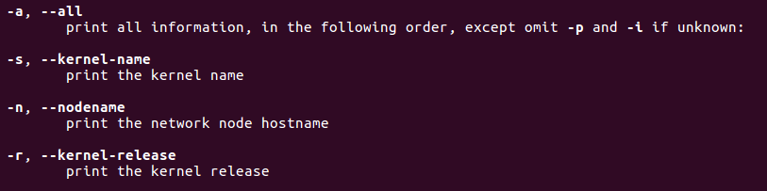

uname
命令格式：
功能：显示操作系统信息
主要选项：
示例：

Slide 16

who
命令格式：
功能：查看当前登录用户信息
主要选项：
示例：

Slide 17


date
命令格式：
功能：显示系统日期
主要选项：
示例：

